Slide 1
Kompyuterga video karta o’rnatish va video karta turlari

Slide 2
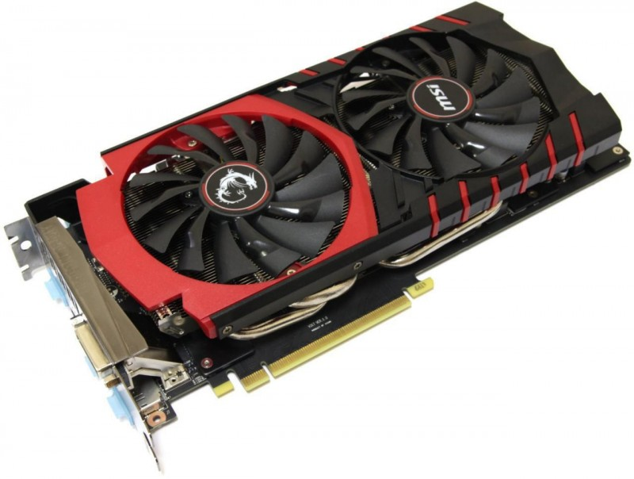
video karta turlari
Bugun biz video karta va uning turlarini ko'rib chiqamiz. Ketdik bo'lmasam: Aslida video karta degan tushunchani tushunib olsak. Hozirgi kunda bizda tasvir va videolarimizning aniqlik yoki tiniqlik sifati yuqori bo'lib bormoqda. Oldingidek xira va aniq bo'lmagan tasvir va videolar hozirda deyarli mavjud emas. Sababi video karta mavjud ekanligi. Video karta bu bizga tasvir va videolarni tiniqlashtirib beruvchi yoki bizning ko'zimiz ilg'ay oladigan sekundiga 25 kadr o'tishini tezkorlik bilan ta'minlab beruvchi va albatta piksellarni video karta qo'llay olishiga qarab kichraytirib beruvchi qurilma hisoblanadi. Sodda qilib aytganda video karta tezkor qayta ishlovchi qurilma hisoblanadi. Quyida keltirilgan rasmlarda video karta qurilmalarini ko'rish mumkin:

Slide 3
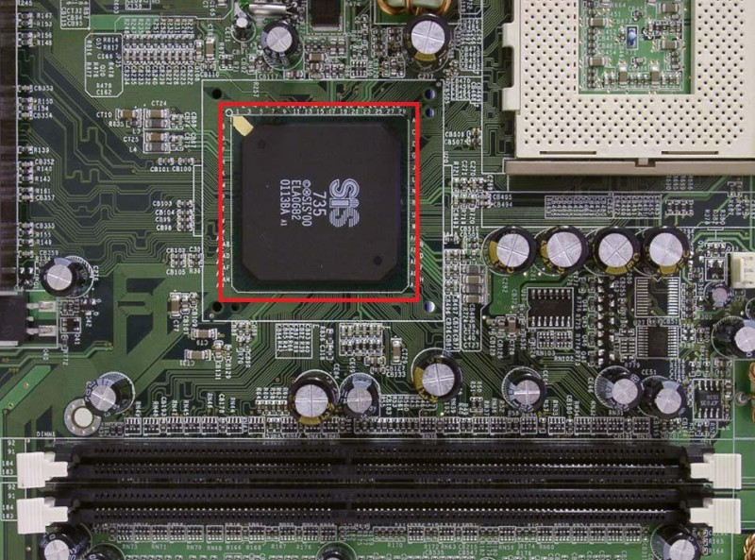
O'rnatilgan video karta, bunda, qizil rang bilan belgilangan qurilma
O'rnatilgan video karta — bunday video karta o'rnatilgan kompyuterlar bazaviy ishlar uchun mo'ljallangan kompyuter bo'ladi. Ya'ni Operatsion tizim grafikasini ko'rsata olish uchun, ofis ishlari bilan ishlash, oddiy dasturlardan foydalanish, yuqori sifatli rasm yoki film tomosha qilish yoki yengil ya'ni video kartaning xotirasi qo'llay oladigan o'yinlarni o'ynash mumkin (lekin undan yuqori video kartadan xotira talab qiladigan o'yinlarni o'ynash taklif etilmaydi). Video kartaning xotirasi 256Mb gacha bo'lishi mumkin. Bu turdagi video xotira alohida bo'lmaydi bular ona plata (motherboard)da o'zi o'rnatilgan bo'ladi. Hozirgi kunda Intel, ATI (AMD tarkidigi kiruvchi), VIA kabi firmalar o'rnatilgan video kartalarniishlab chiqaradi.

Slide 4
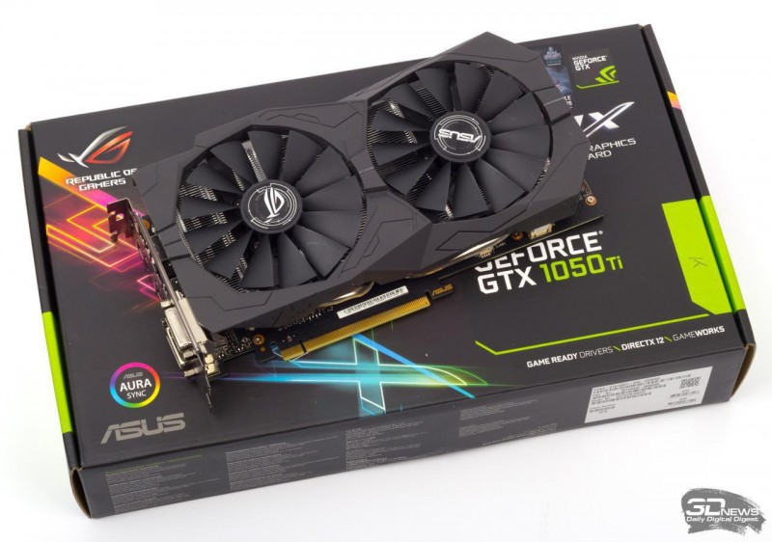
Tashqi ulanuvchi video karta
O'rnatilgan video karta — bunday video karta o'rnatilgan kompyuterlar bazaviy ishlar uchun mo'ljallangan kompyuter bo'ladi. Ya'ni Operatsion tizim grafikasini ko'rsata olish uchun, ofis ishlari bilan ishlash, oddiy dasturlardan foydalanish, yuqori sifatli rasm yoki film tomosha qilish yoki yengil ya'ni video kartaning xotirasi qo'llay oladigan o'yinlarni o'ynash mumkin (lekin undan yuqori video kartadan xotira talab qiladigan o'yinlarni o'ynash taklif etilmaydi). Video kartaning xotirasi 256Mb gacha bo'lishi mumkin. Bu turdagi video xotira alohida bo'lmaydi bular ona plata (motherboard)da o'zi o'rnatilgan bo'ladi. Hozirgi kunda Intel, ATI (AMD tarkidigi kiruvchi), VIA kabi firmalar o'rnatilgan video kartalarniishlab chiqaradi.

